Slide 1
Teilgruppe: Path Planning and Control
Automatisch Anfahrt von Zielen in der Simulation
Aufruf aller Packages mittels launch-Datei
Aktuelle ToDos
Notes:
Weiterer Punkt: Per Python Script mittels Knopfdruch alles automatich ausführen zu lassen (in progress)

Slide 2
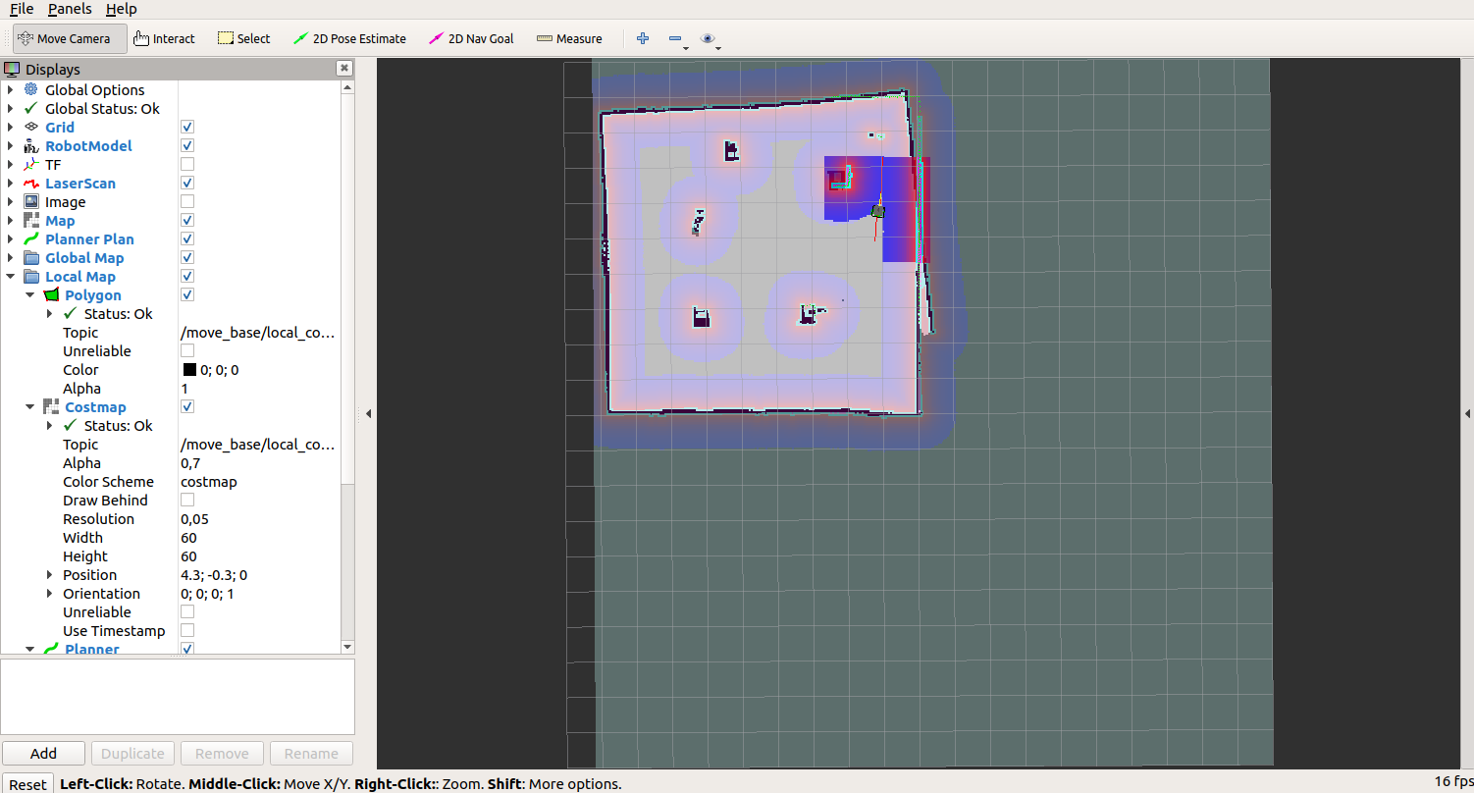
Automatisch Anfahrt von Zielen in der Simulation (1)
Notes:
Neu erstelle Simulationsumgebung mit Bänken als Abgrenzung

Slide 3
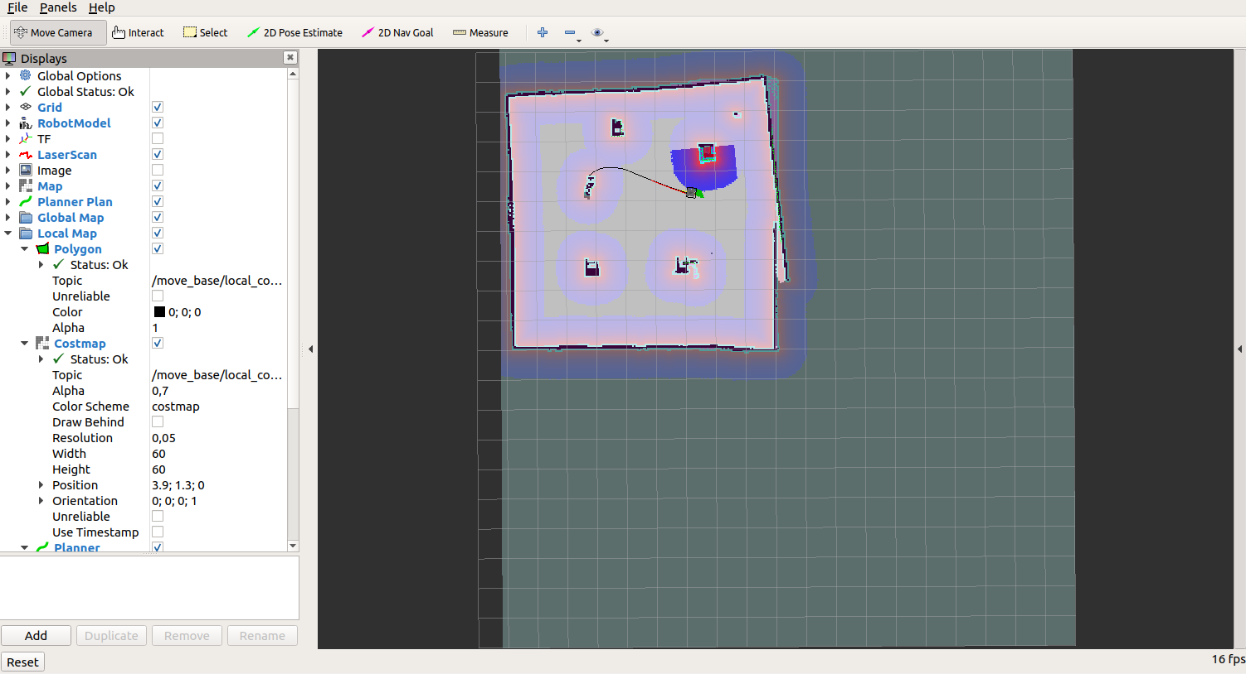
Automatisch Anfahrt von Zielen in der Simulation (2)
Notes:
Neu erstelle Simulationsumgebung mit Bänken als Abgrenzung

Slide 4
Aktuelle ToDos:
Aufruf aller Packages mittels launch-Datei
Aktuell zwei launch Dateien + manuelle Speicherung der Karte
Umwandlung Tiefenbilder in Laserscans
Schnittstelle zwischen Objekterkennung und Bahnplanung
Versuch mittels ROS package depthimage_to_laserscan (work in progress)

